Slide 1


<4조>
김주희 김단비 김준영 배진형 박민우

Slide 2

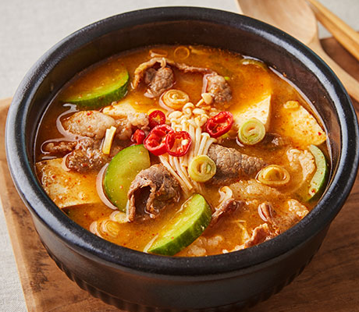
목차
01
개발환경
02
역할분담
03
사이트 소개
04
마무리

Slide 3















개발환경
[ ]

Slide 4






역할분담
[ ]
김주희
김준영
mian, login, signup
데이터관리
김단비
박민우
Header
Footer
My page, Updateform
input, update, search
배진형
Comment
Recipe detail page
Ranking page

Slide 5

”
모두의 밥상
”
모두의 밥상은 수만가지의 레시피를 종류별, 재료별, 난이도별로 분류하여, 각자의 라이프스타일에 맞는 레시피를 쉽고 편리하게 찾을 수 있는 서비스를 제공하고 있습니다. 백주부님 레시피를 하나하나 찾기 힘든 주부님들을 위해, 배달 음식으로 지갑이 가벼워진 자취생들을 위해! 번거로운 재료준비는 줄이고 쉽고 간단한 방법으로 모두의 밥상이 풍요로워지는 경험을 해보세요!

Slide 7
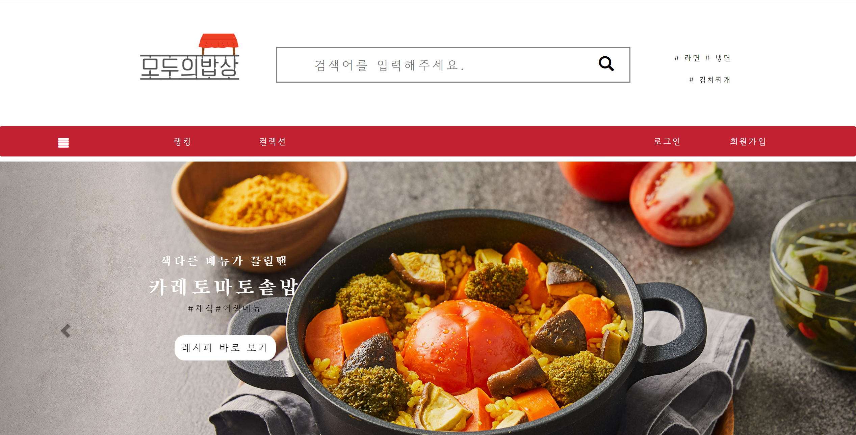

Slide 8
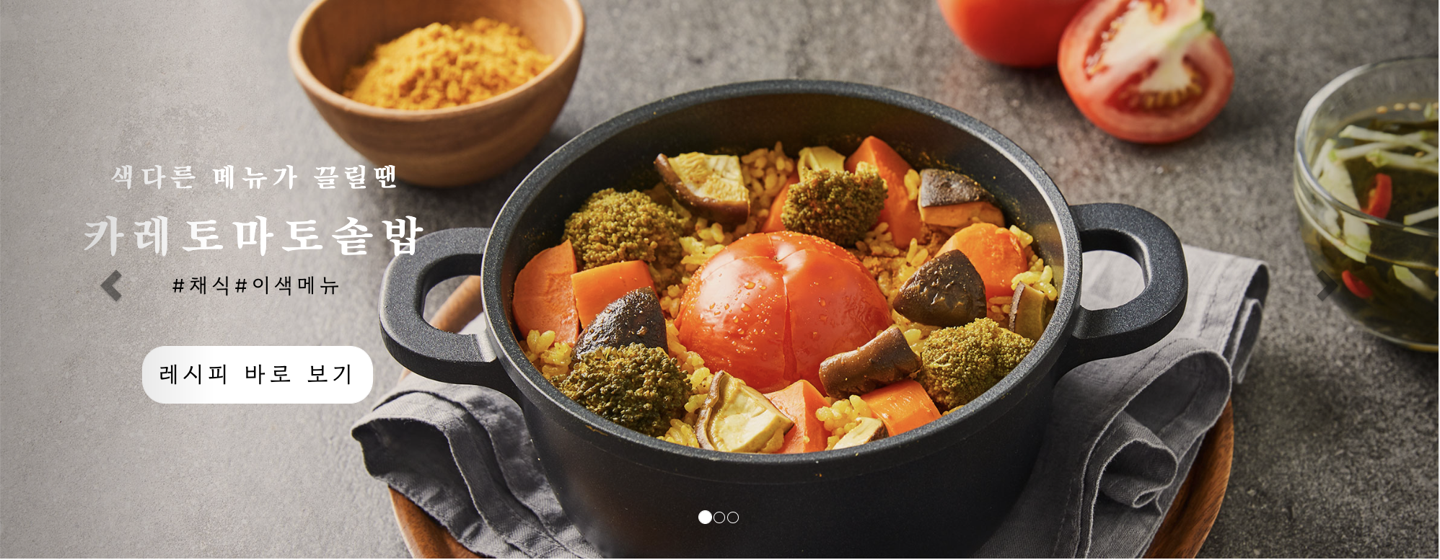

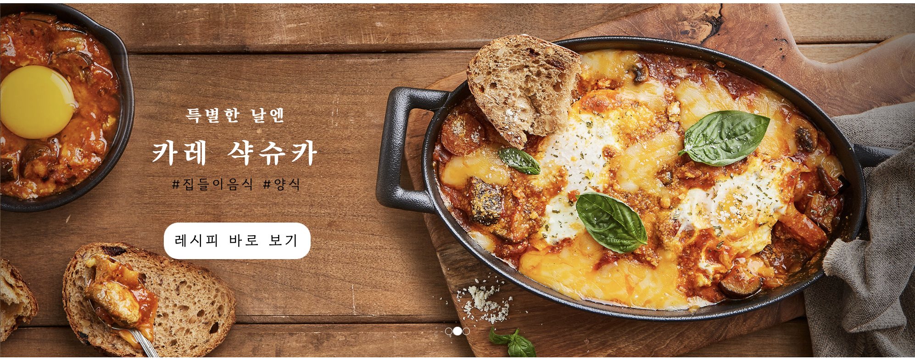
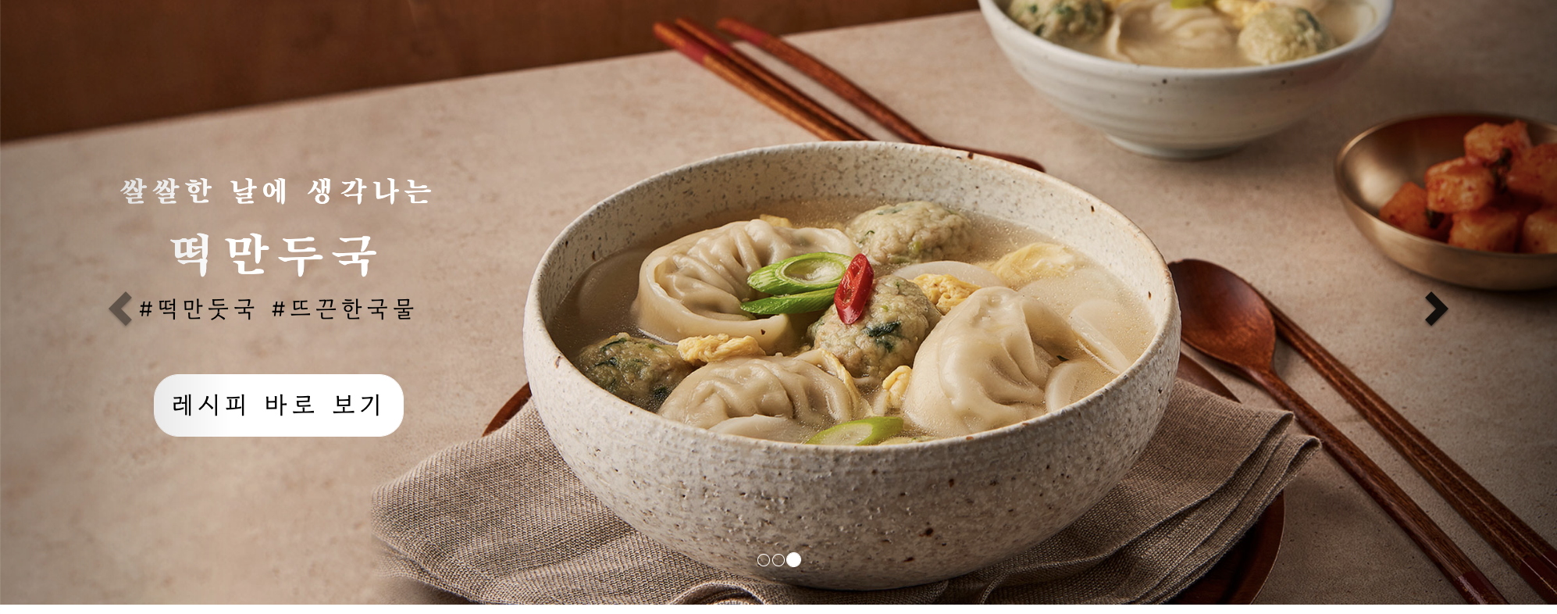
Main(슬라이드)
자동으로 화면이 전환되는 슬라이드를 사용하여 시각적인 효과를 더했고, Recipe Dto에서 main_photo, tag, title을 호출하여 DB에 저장된
각각의 레시피 정보들을 출력하였습니다. main_photo와 title 클릭시 상세페이지로 이동됩니다.

Slide 9
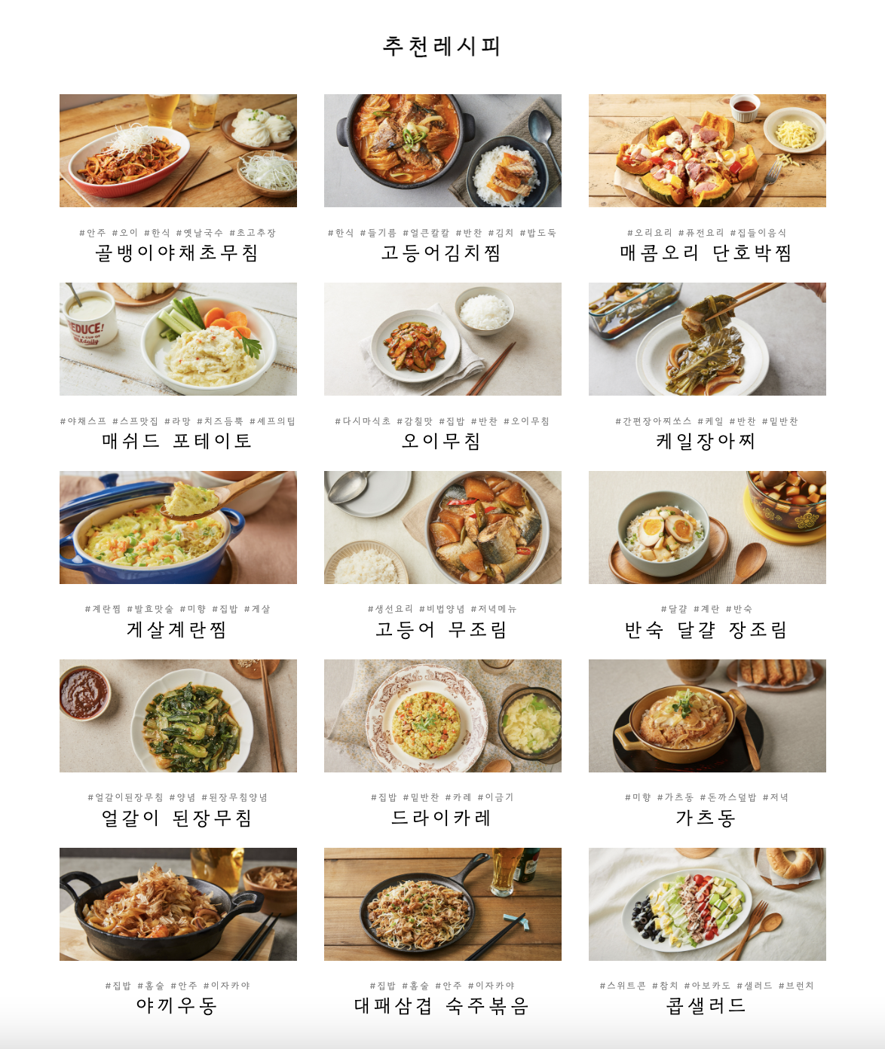

Main(추천 레시피)
Recipe Dto에서 main_photo, tag, title을 호출하여 DB에 저장된 각각의 레시피 정보들을 출력하였고 main_photo와 title 클릭시 상세페이지로 이동되도록 설정하였습니다.

Slide 10
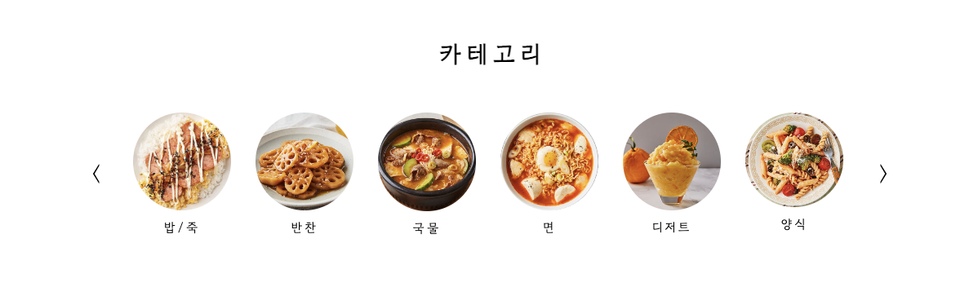

Main(카테고리)

Slide 11
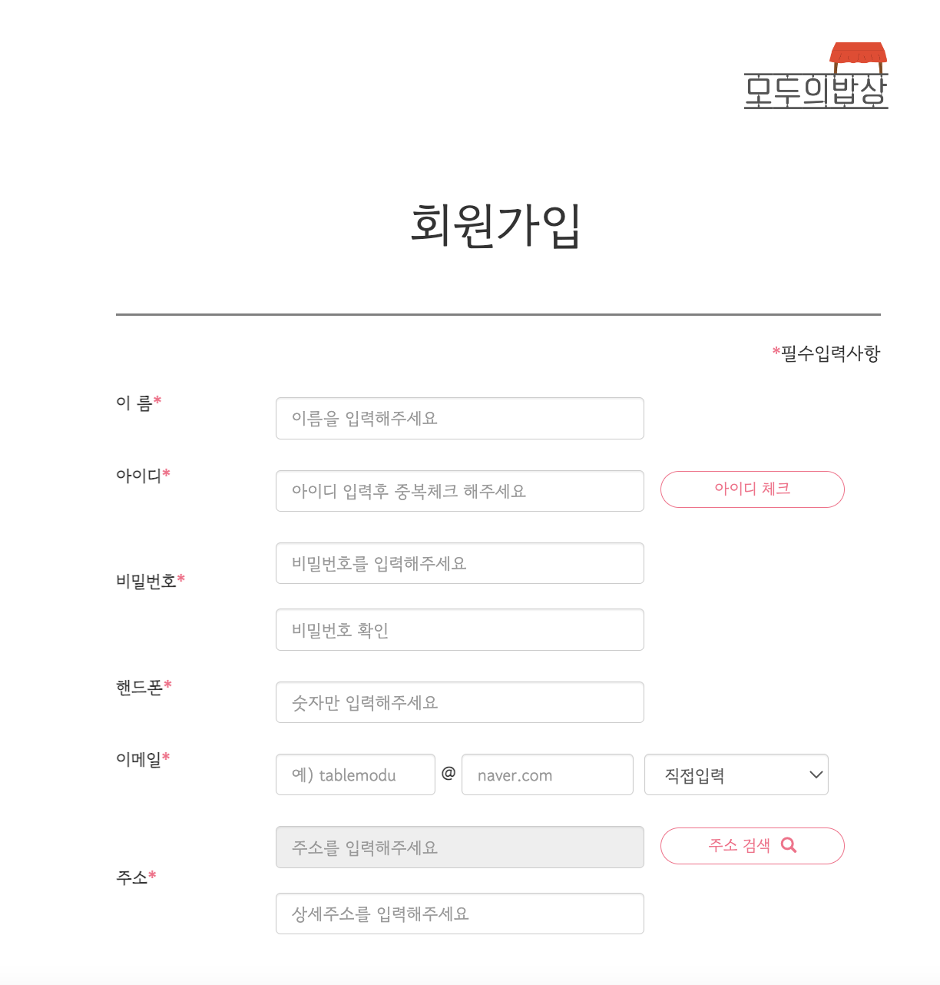
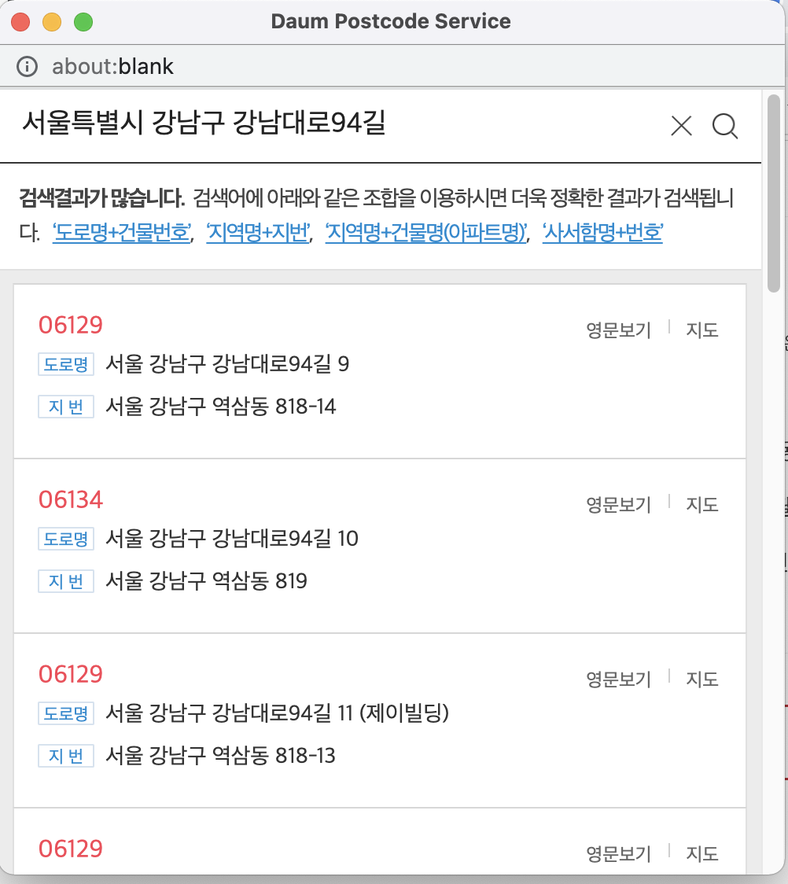
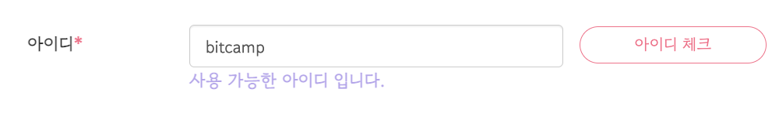
회원가입
다음 주소찾기 API 사용

Slide 12
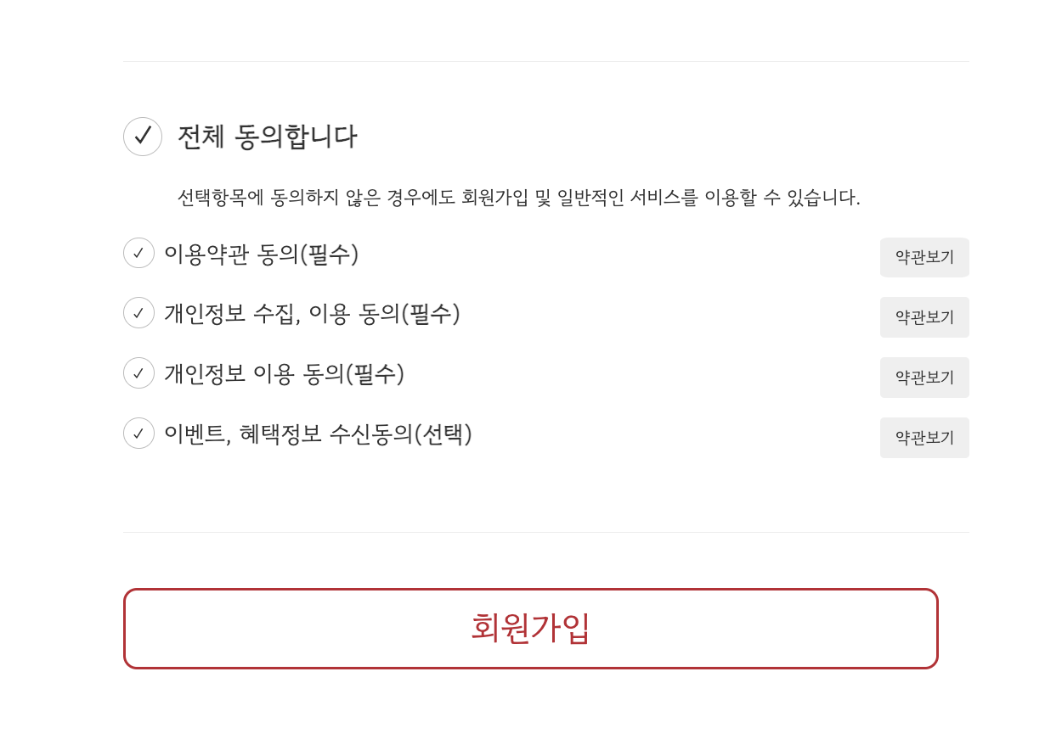
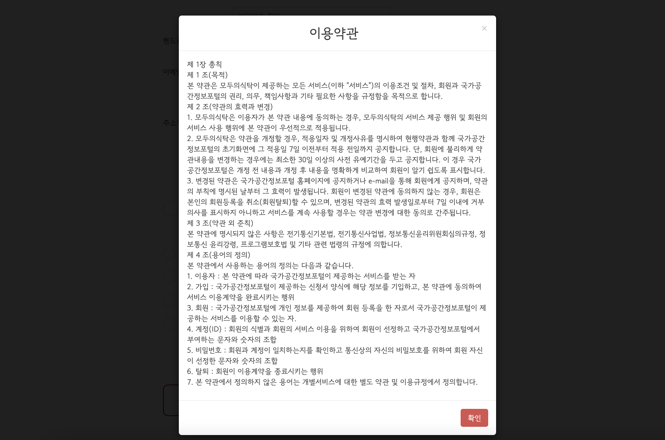
회원가입
이용약관 Modal창

Slide 13
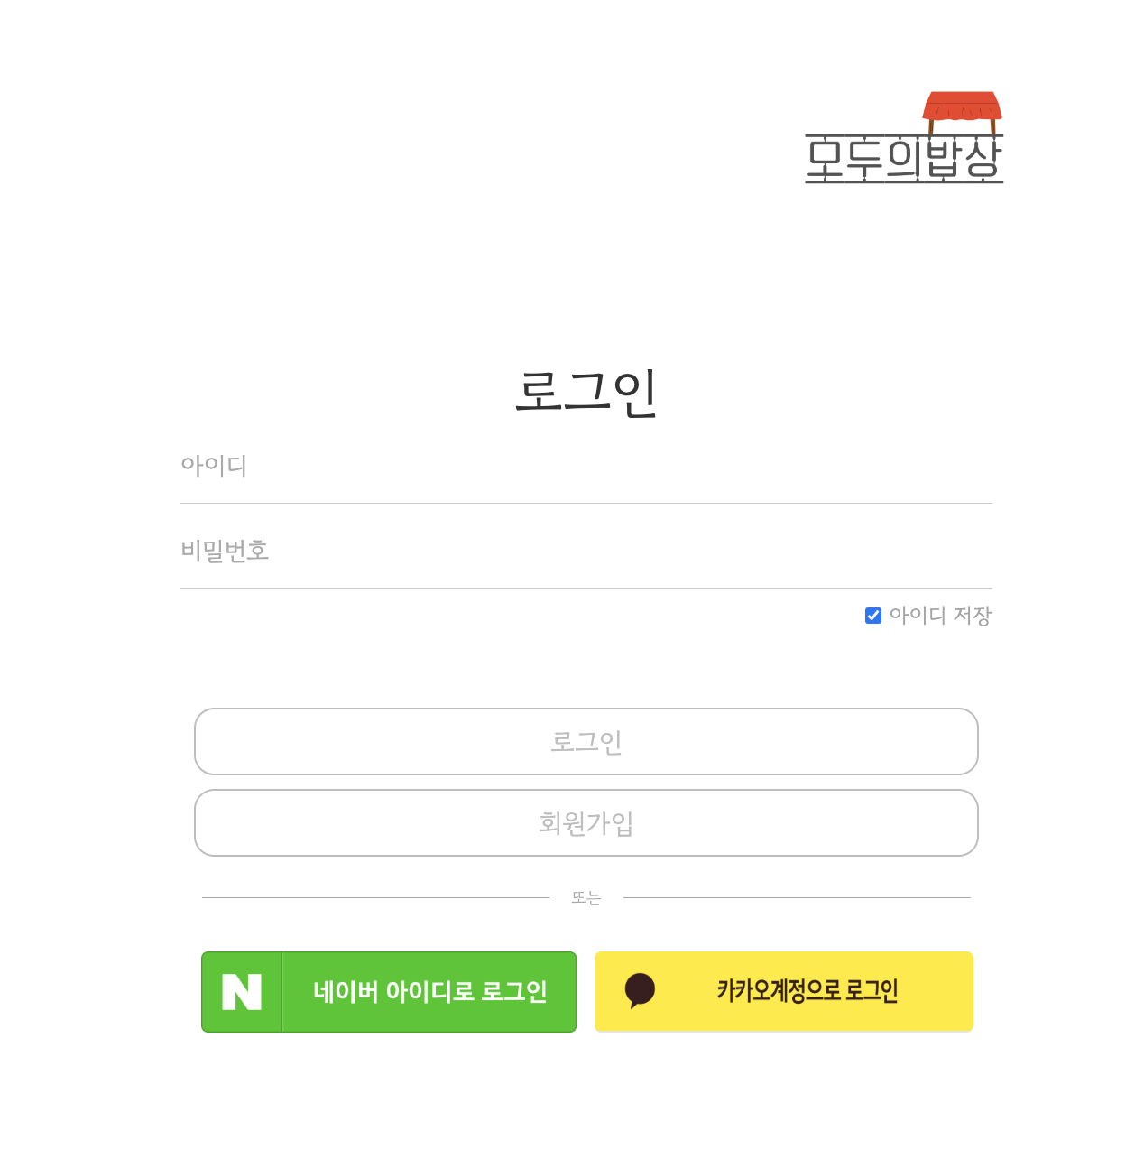
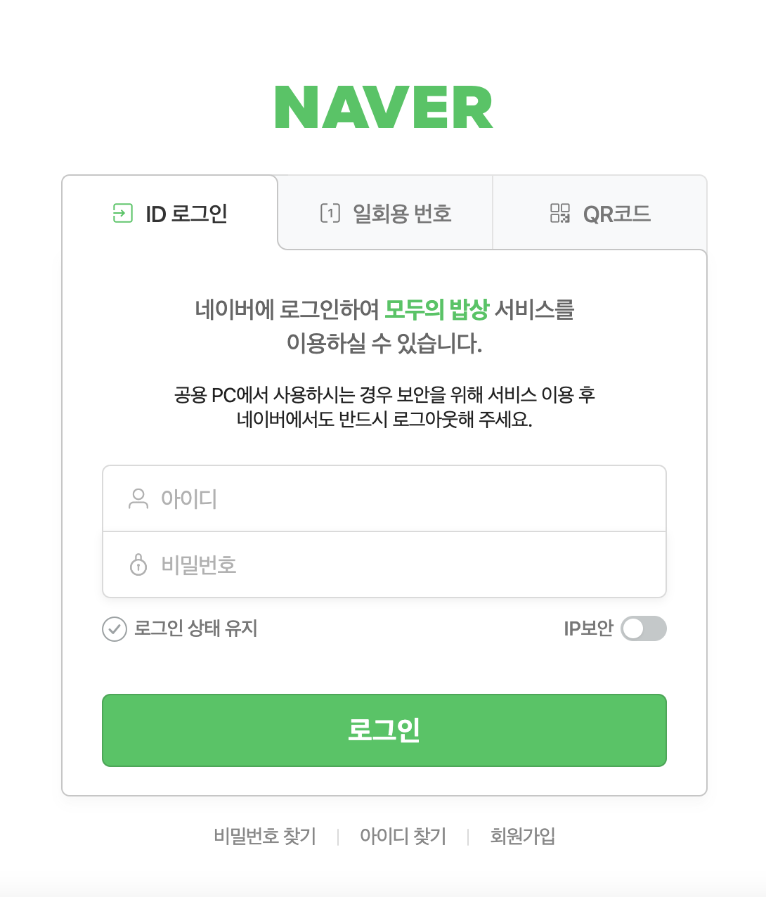
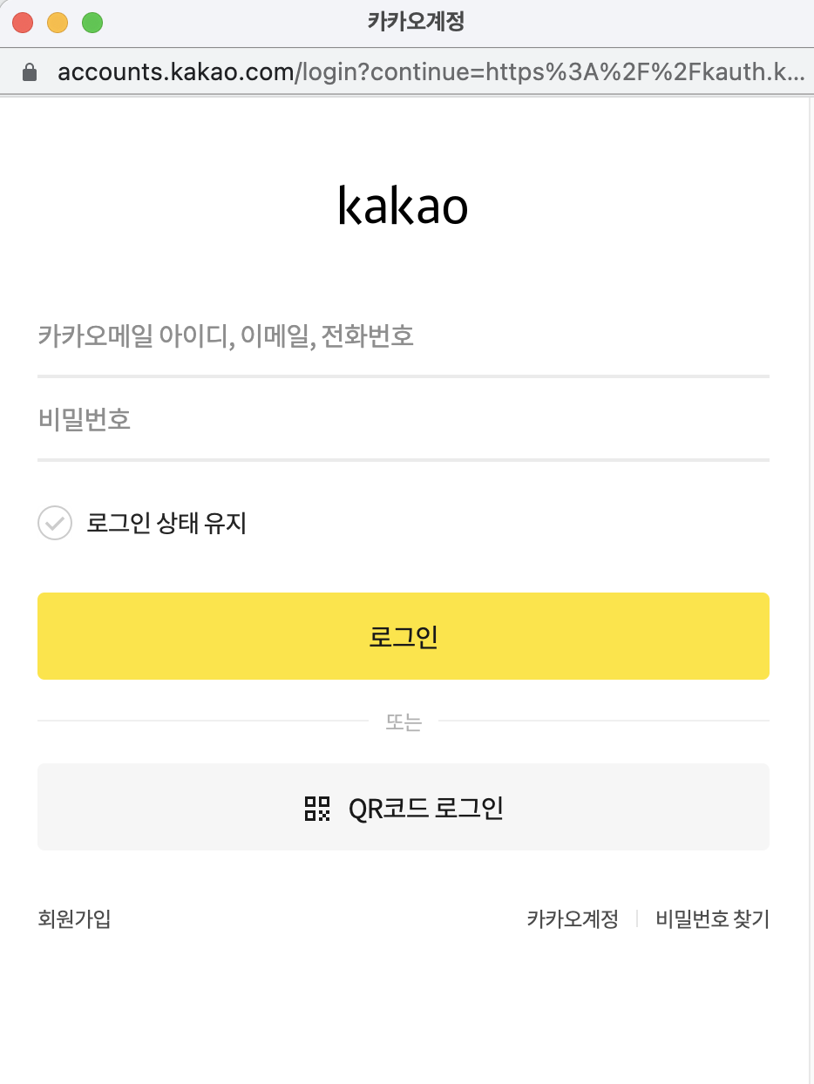

Login
아이디 저장시 다음 로그인때 아이디를 기억하도록 설정했습니다.
네이버 로그인 API와
카카오 로그인 API를
자바스크립트로
구현하였습니다.
로그인 후 이름(아이디) 로그아웃 버튼이
보이도록 설정했습니다.

Slide 14
Header - 로그인 전 / 후

Slide 15
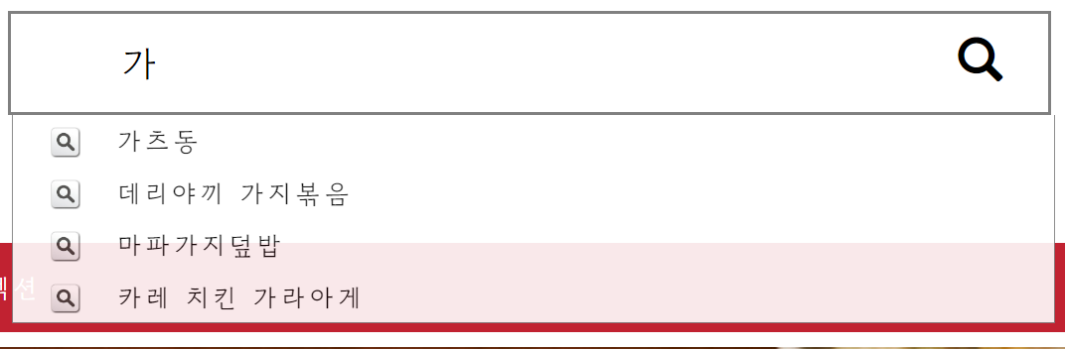
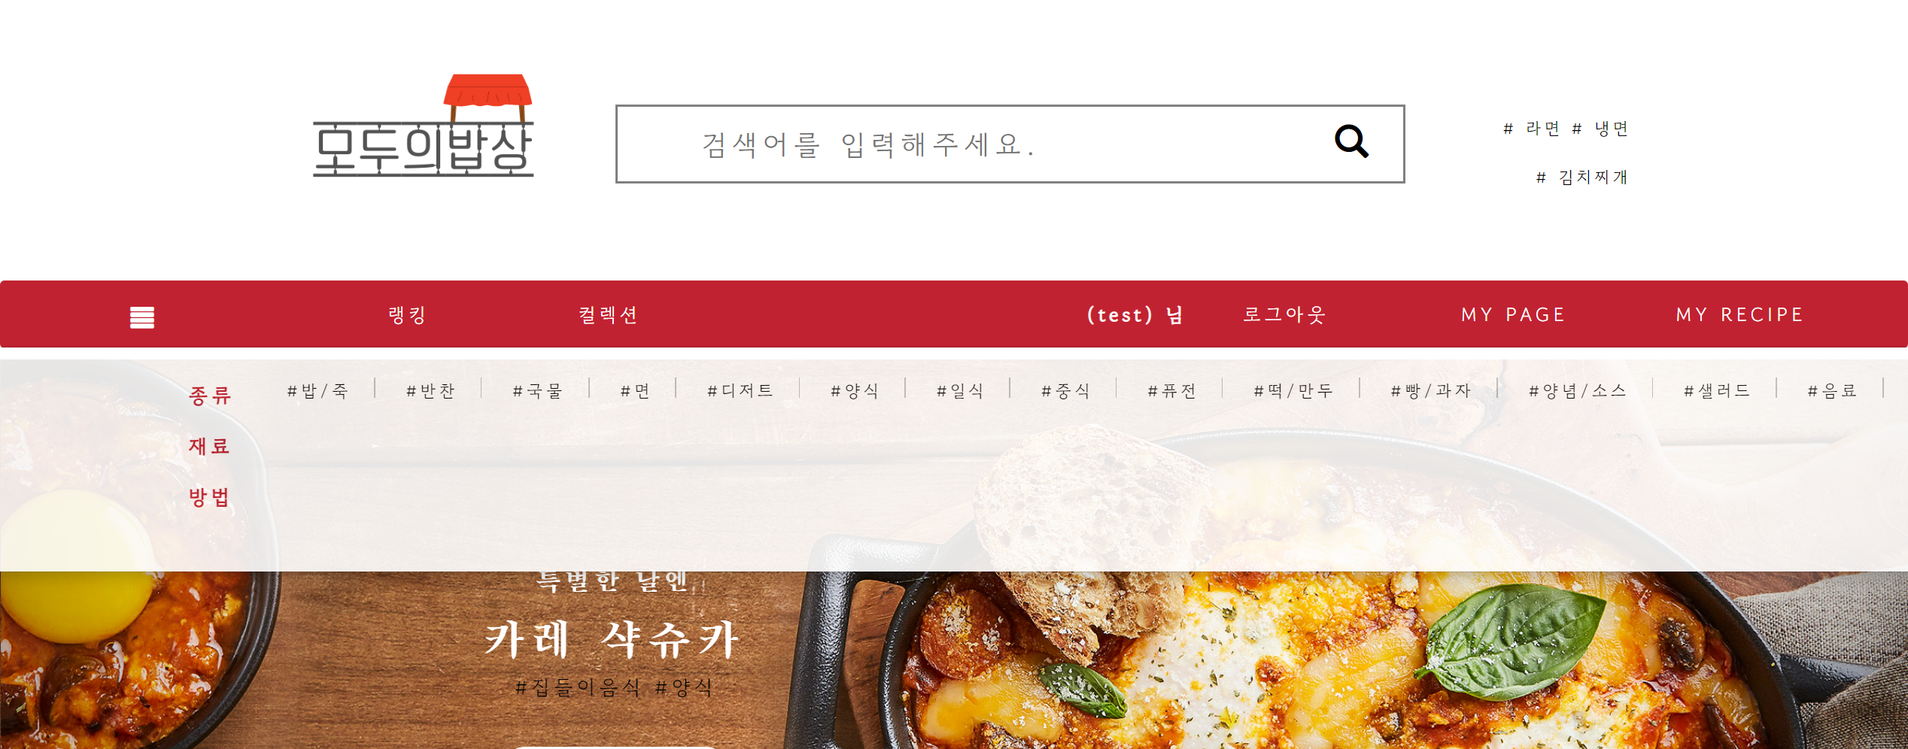
Header - 메뉴 바

Slide 16
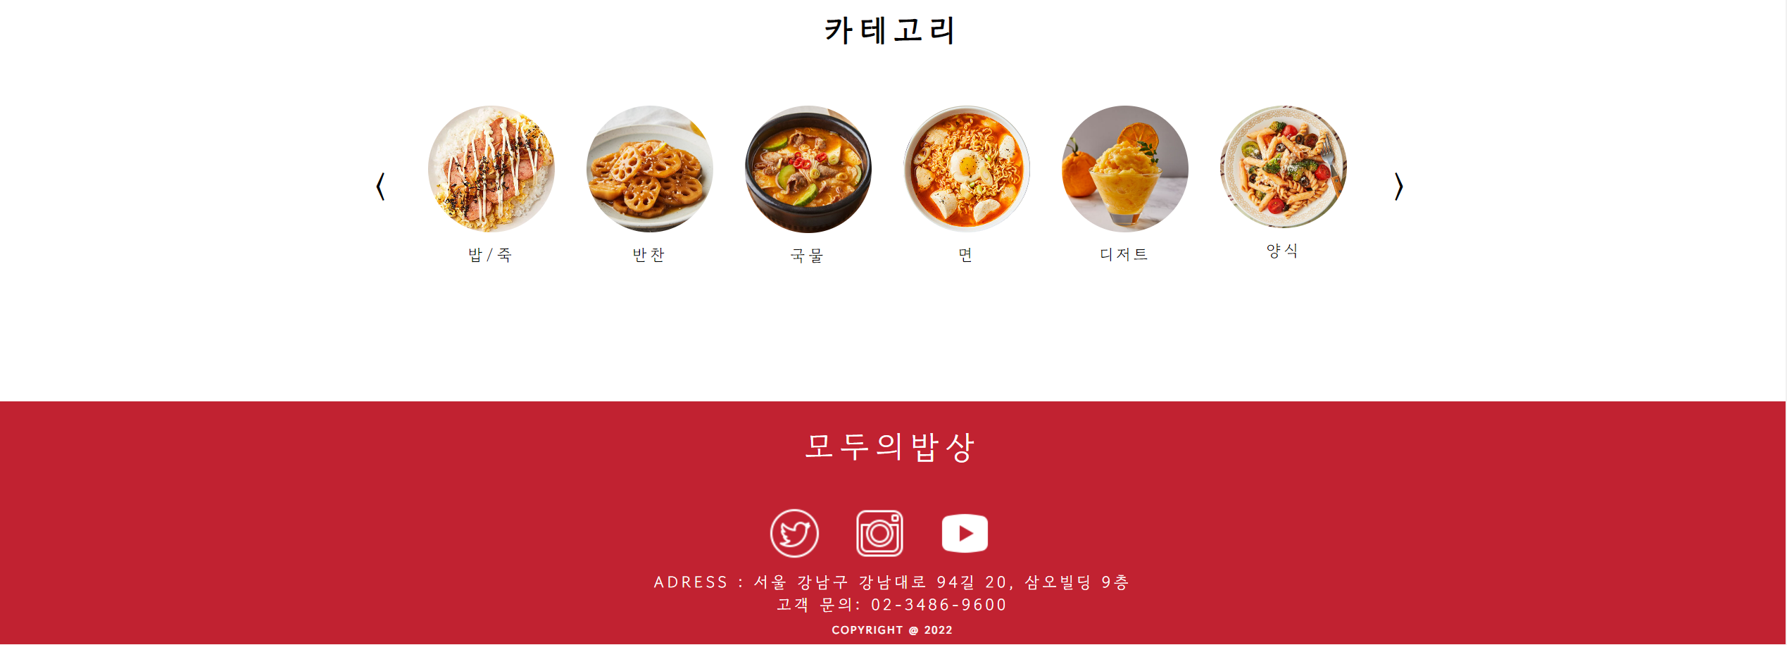
Footer

Slide 17
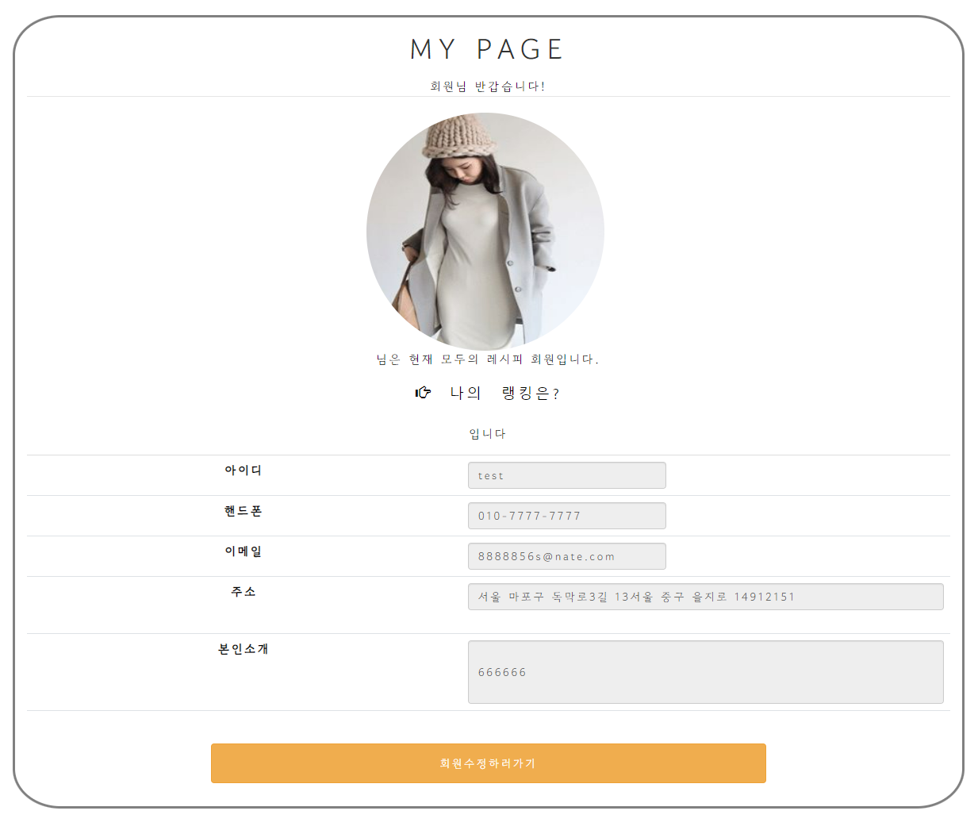
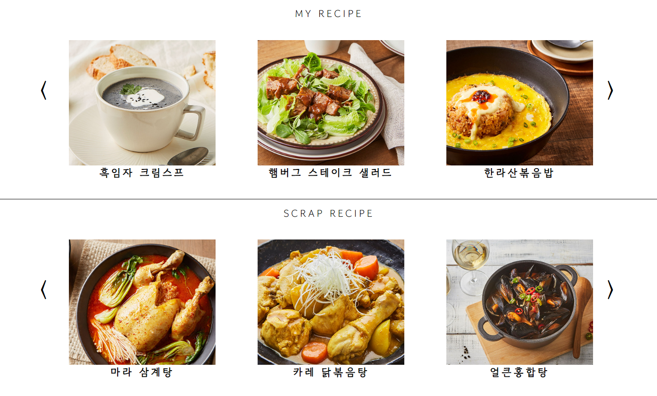
My page
- 회원정보 / 작성한 레시피 / 스크랩한 레시피

Slide 18
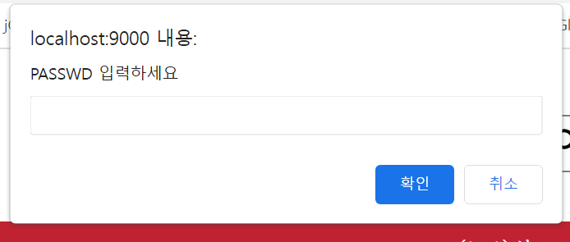
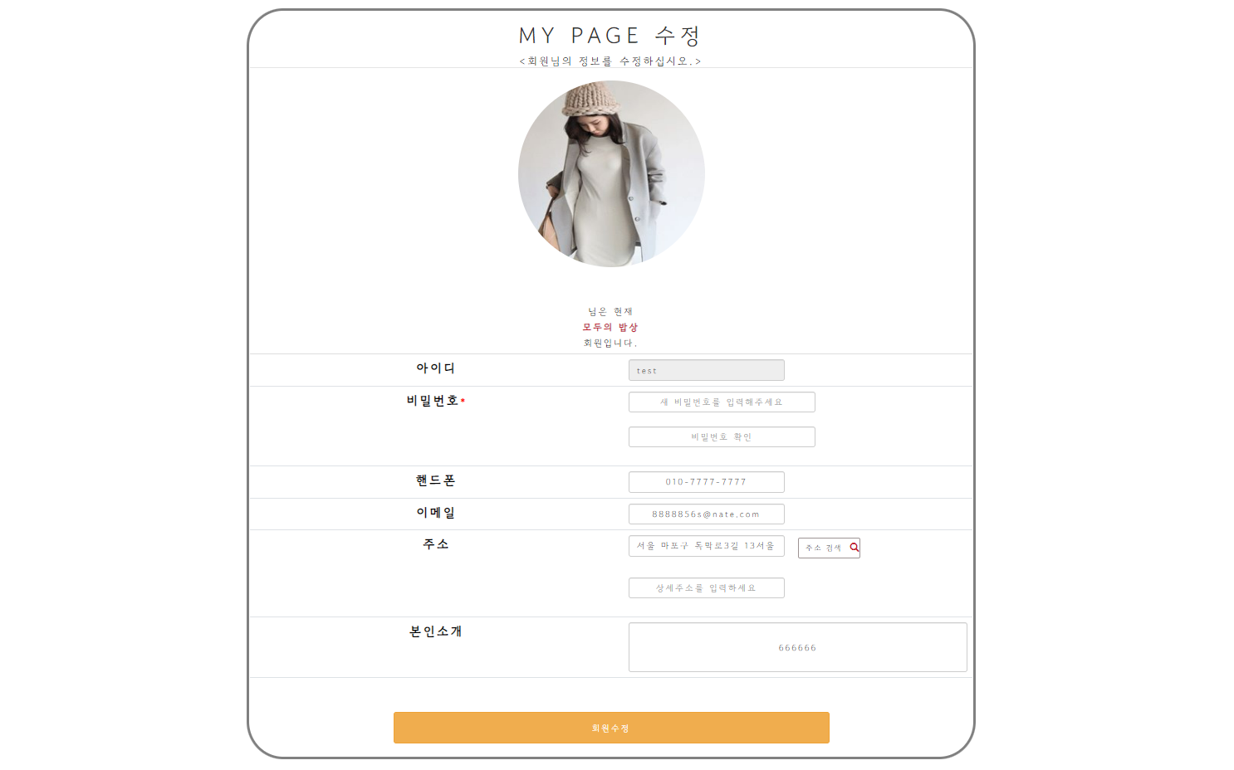
My page - updateform
수정 전 password 한번 더 입력하게 함
password 틀릴 시 다시 Mypage 이동

Slide 19
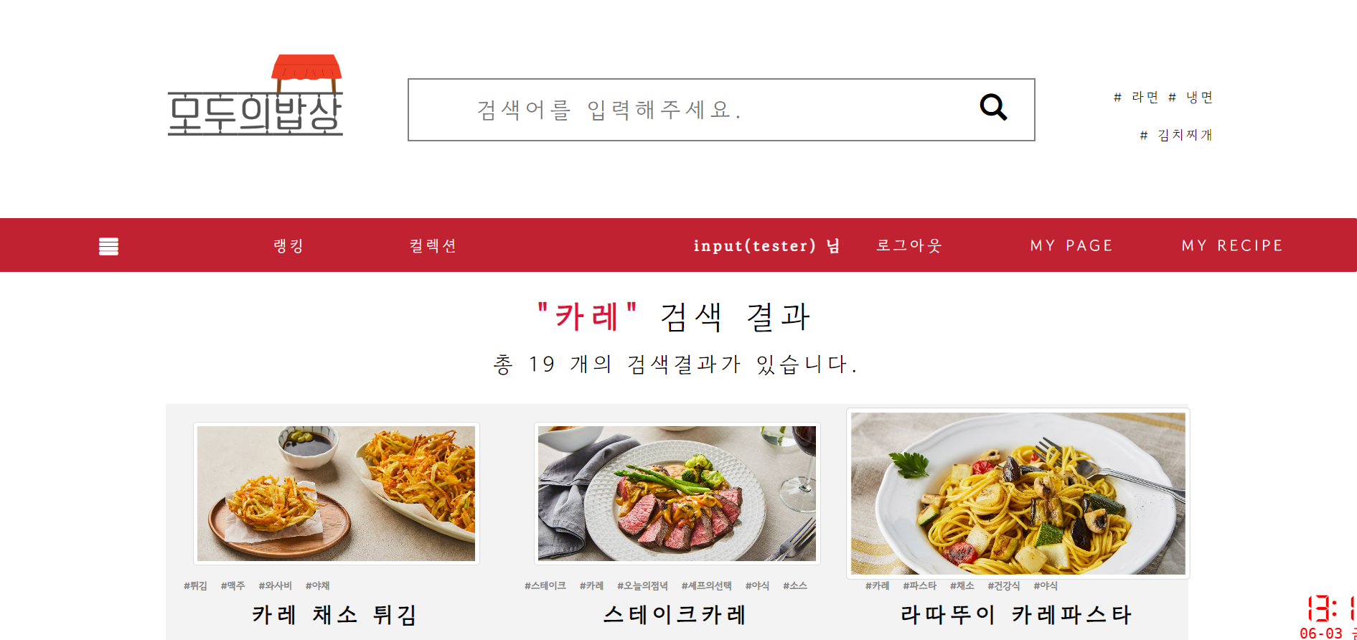
검색 결과 페이지

Slide 20
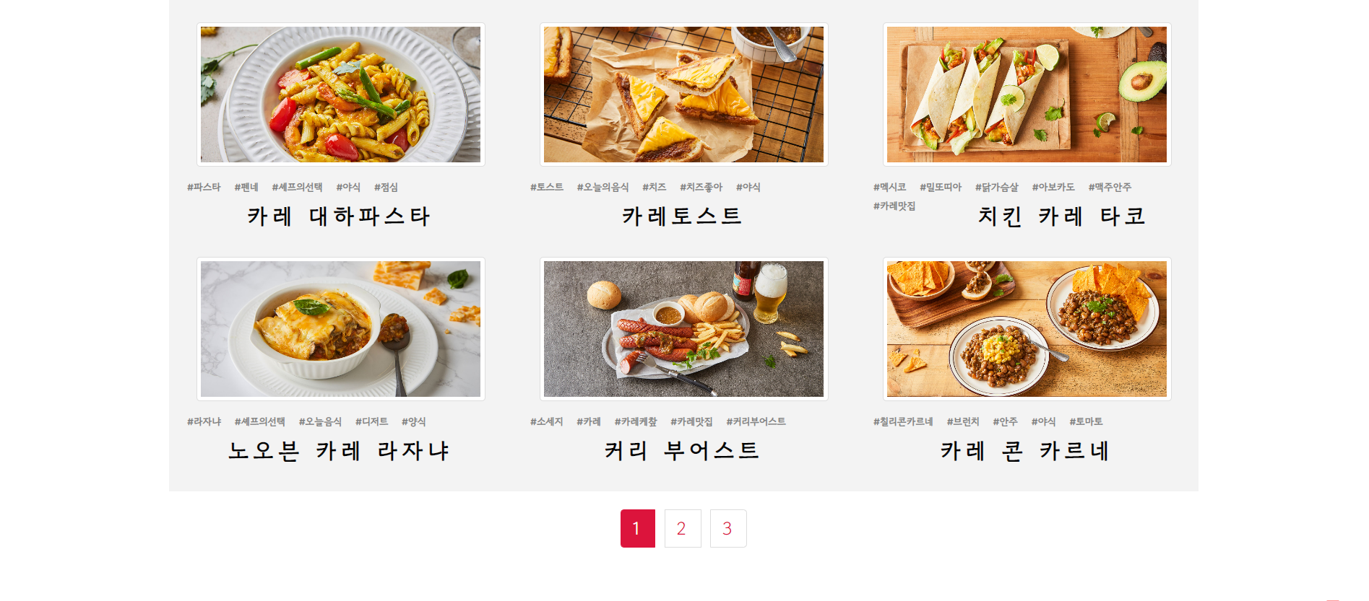
검색 결과 페이지

Slide 21
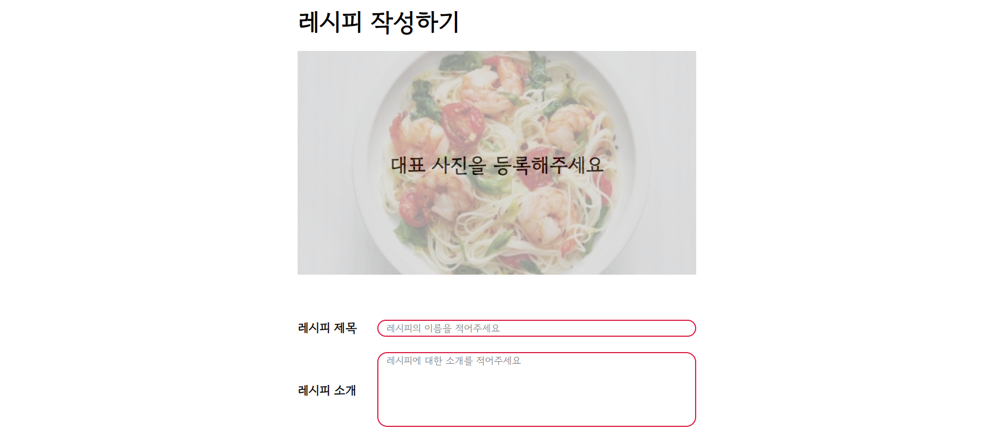
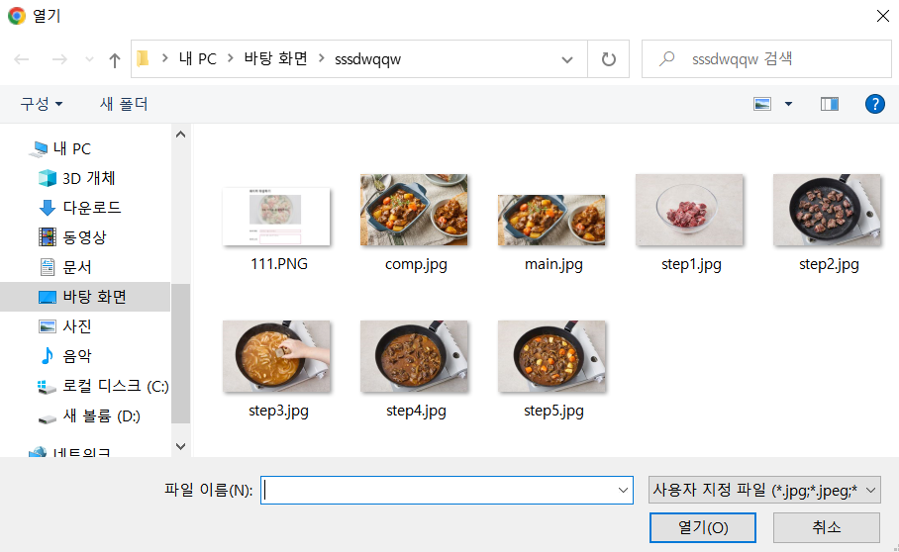
레시피 등록 페이지

Slide 22
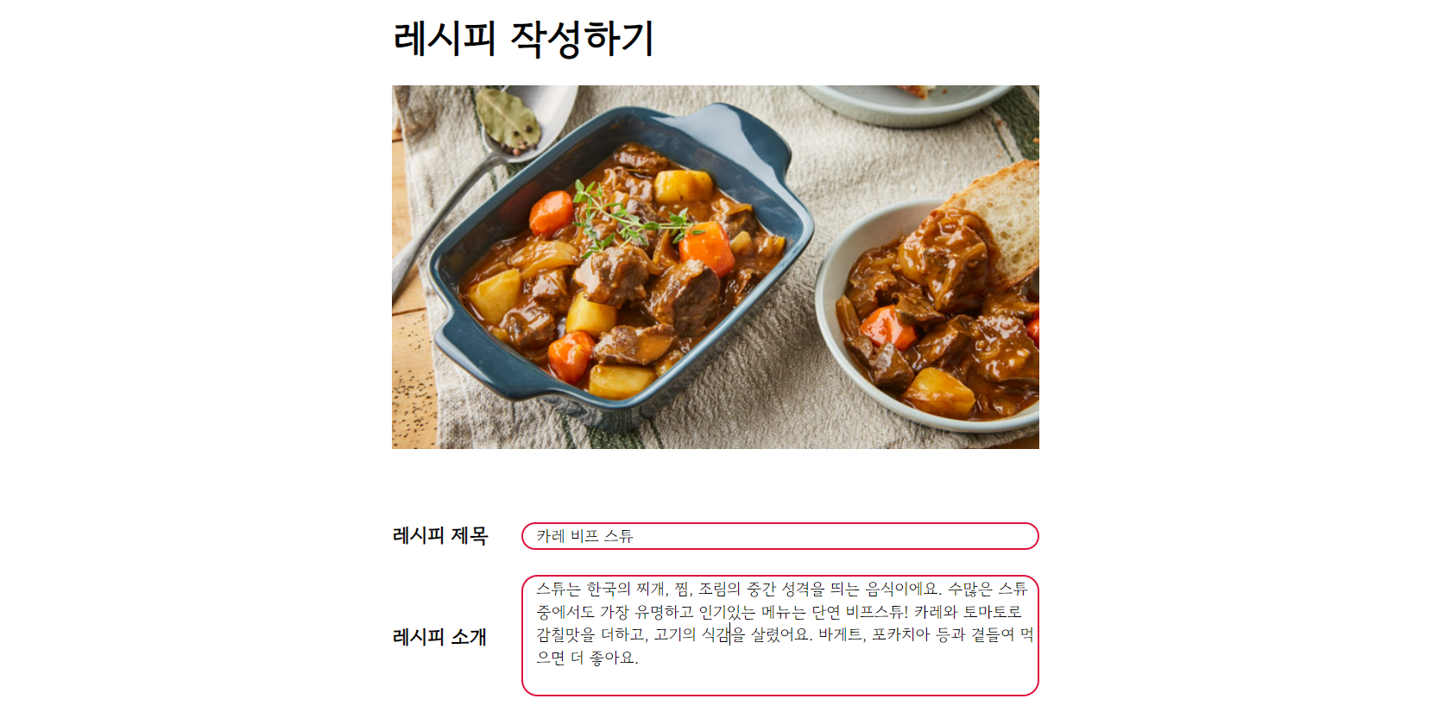
레시피 등록 페이지

Slide 23
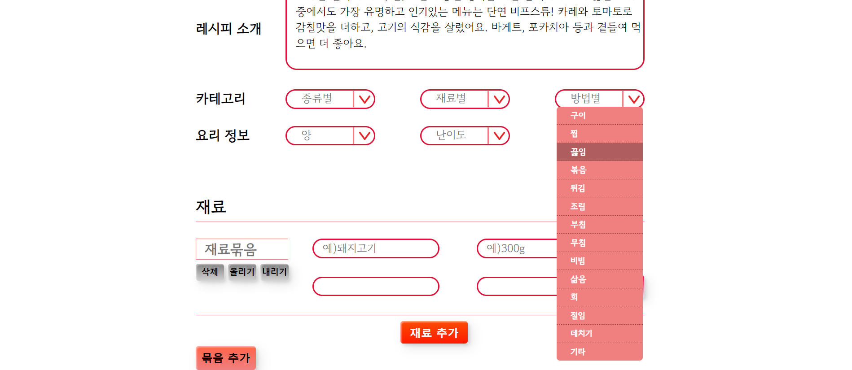
레시피 등록 페이지

Slide 24
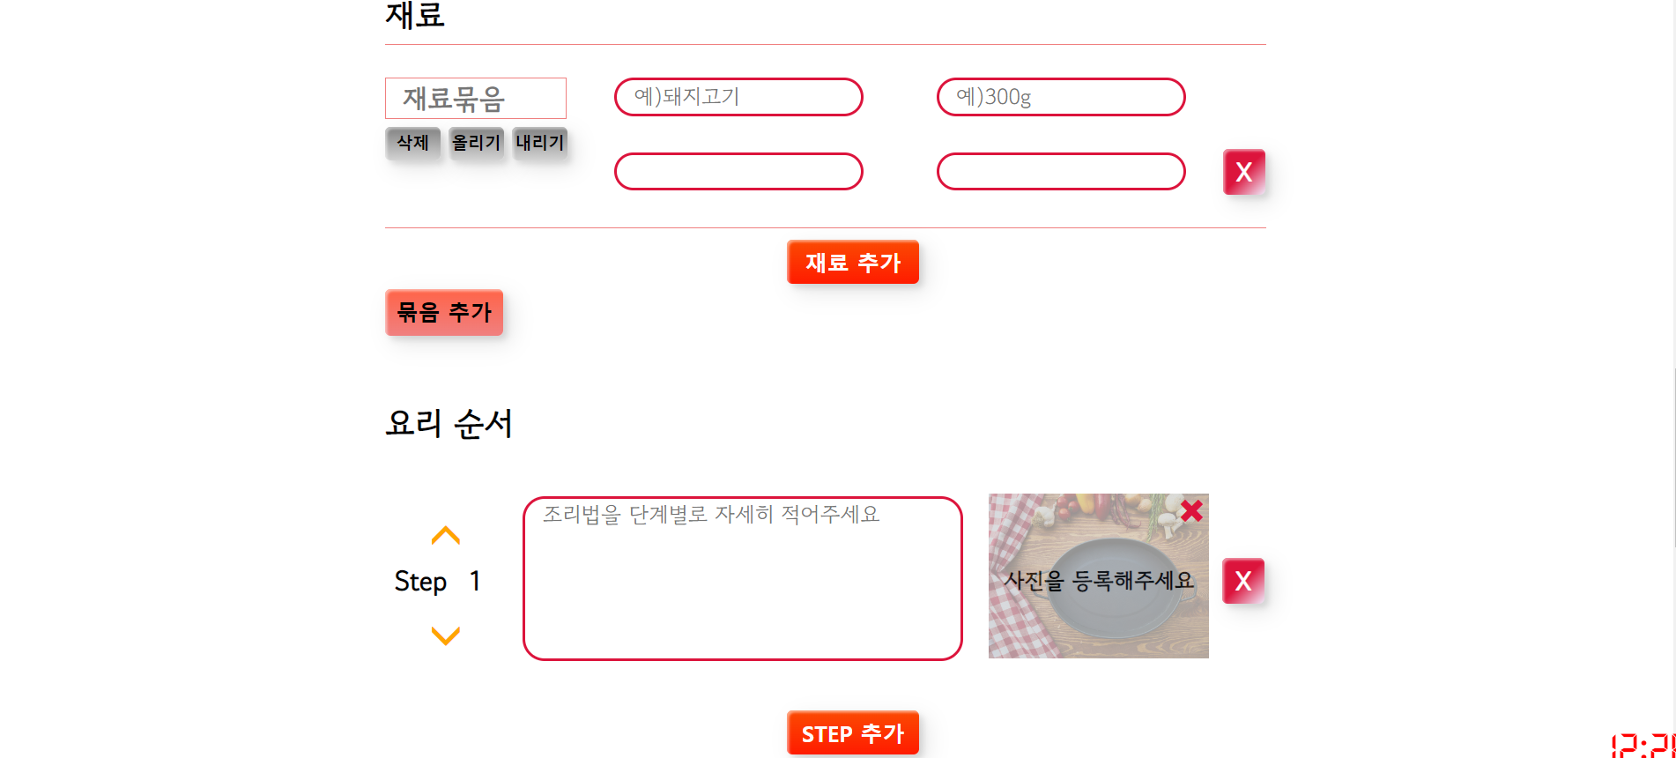
레시피 등록 페이지

Slide 25
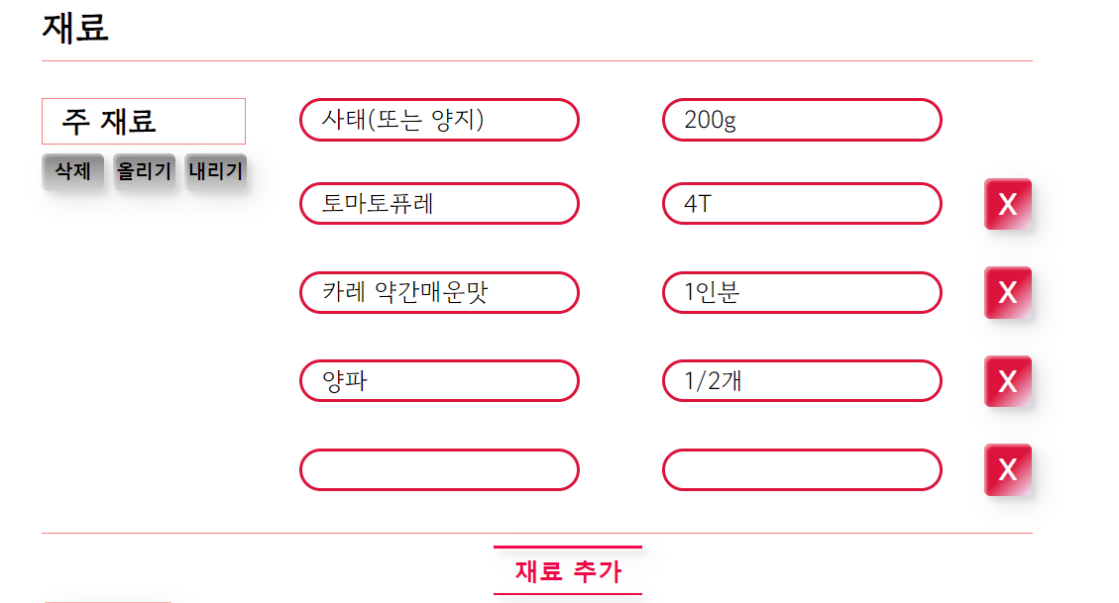
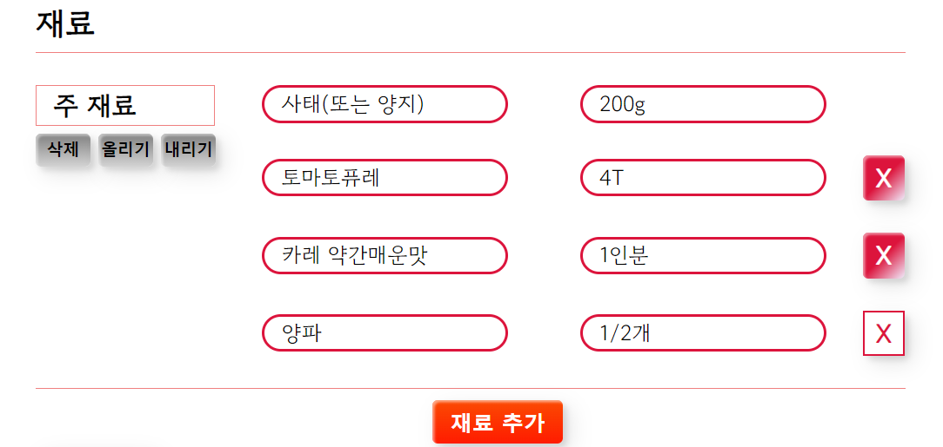
레시피 등록 페이지

Slide 26
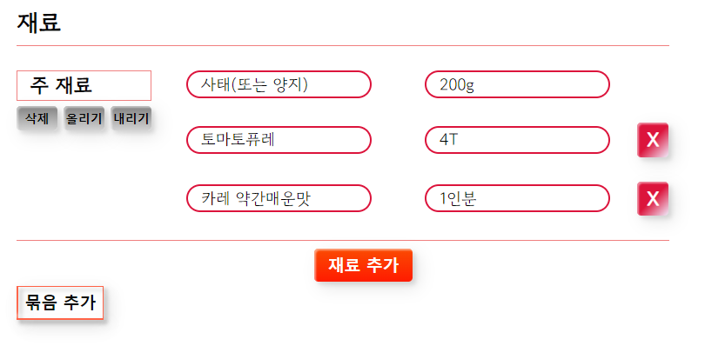
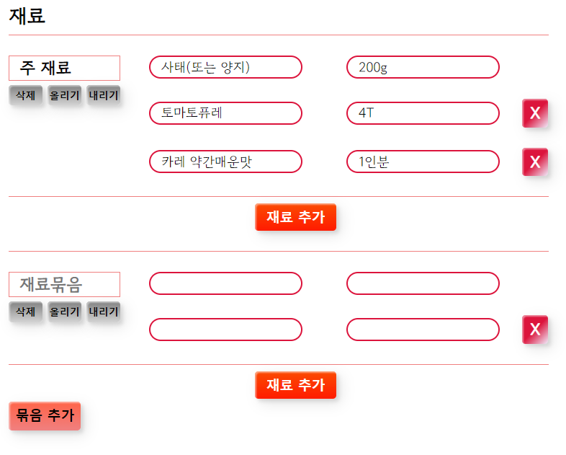
레시피 등록 페이지

Slide 27
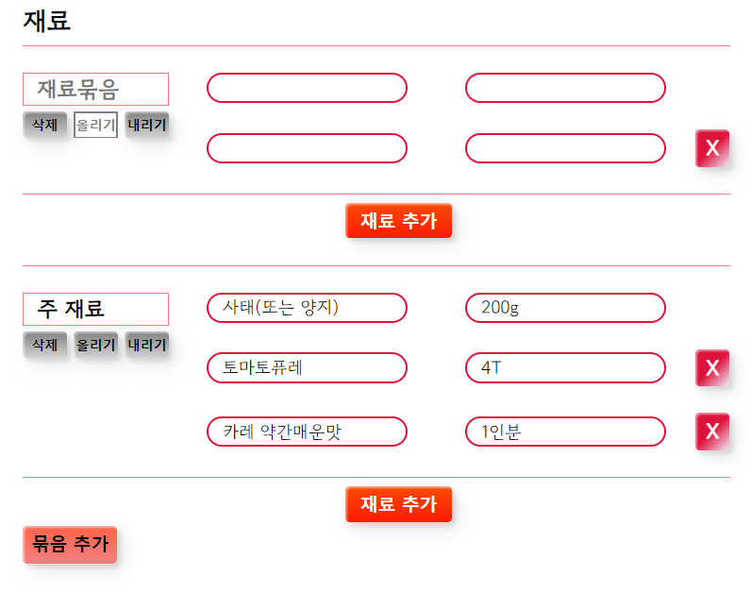
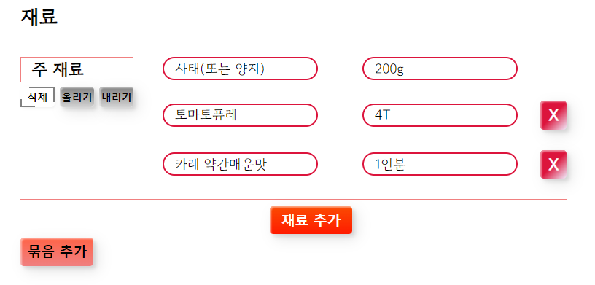
레시피 등록 페이지

Slide 28
레시피 등록 페이지

Slide 29
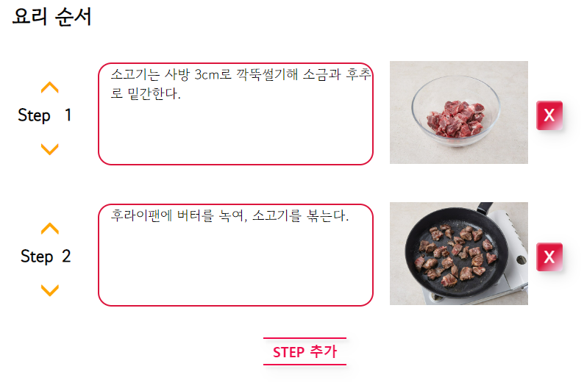
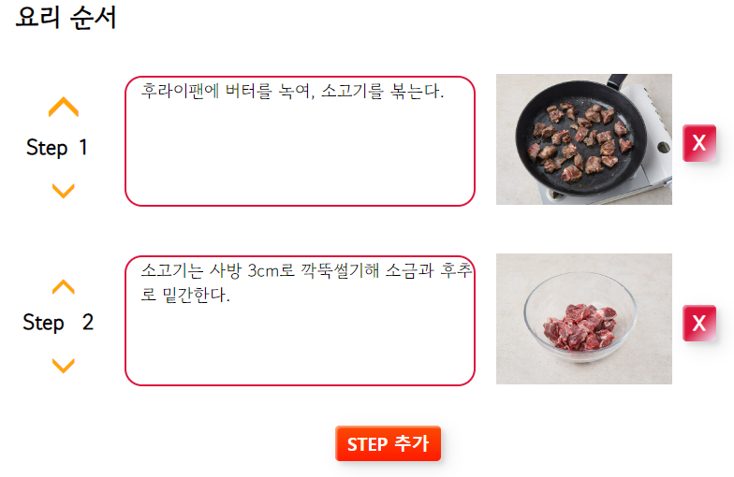
레시피 등록 페이지

Slide 30
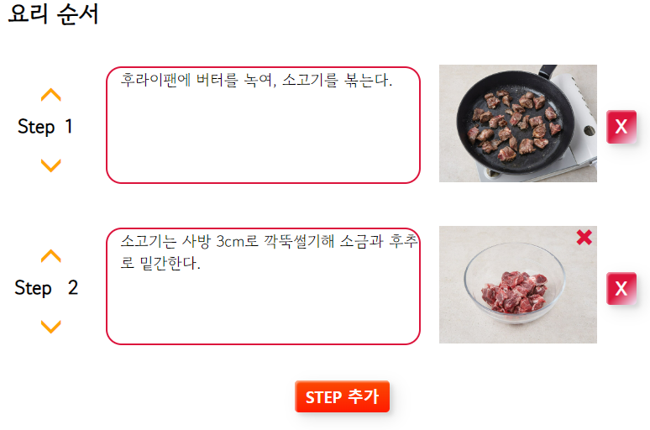
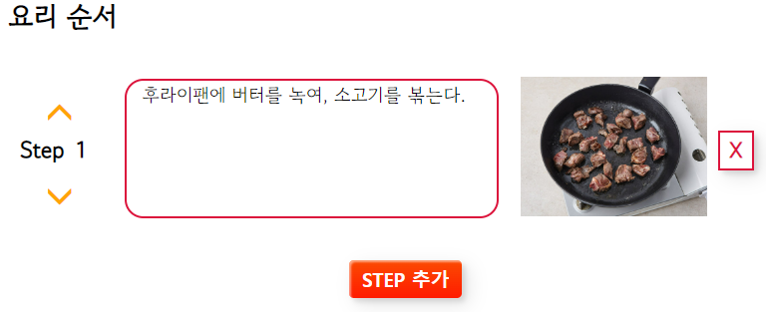
레시피 등록 페이지

Slide 31
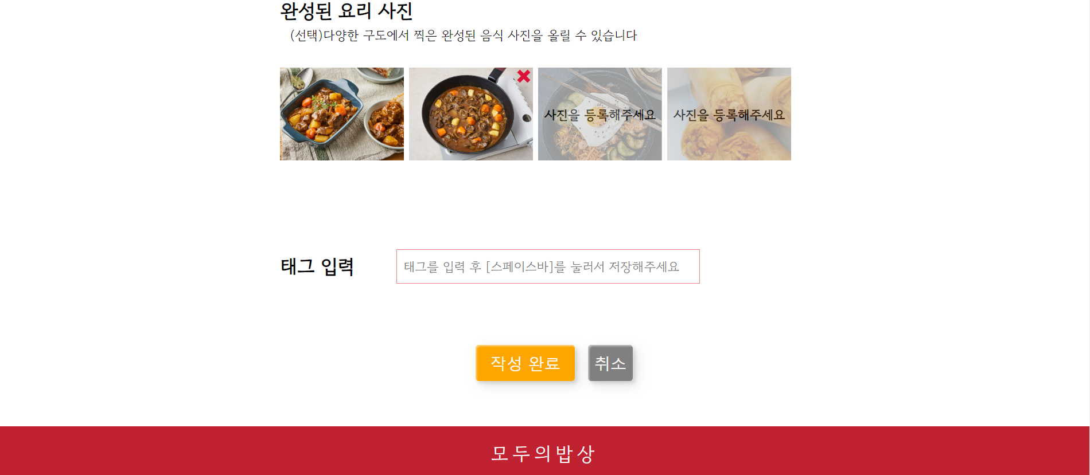
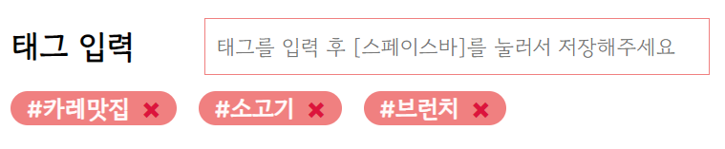
레시피 등록 페이지

Slide 32
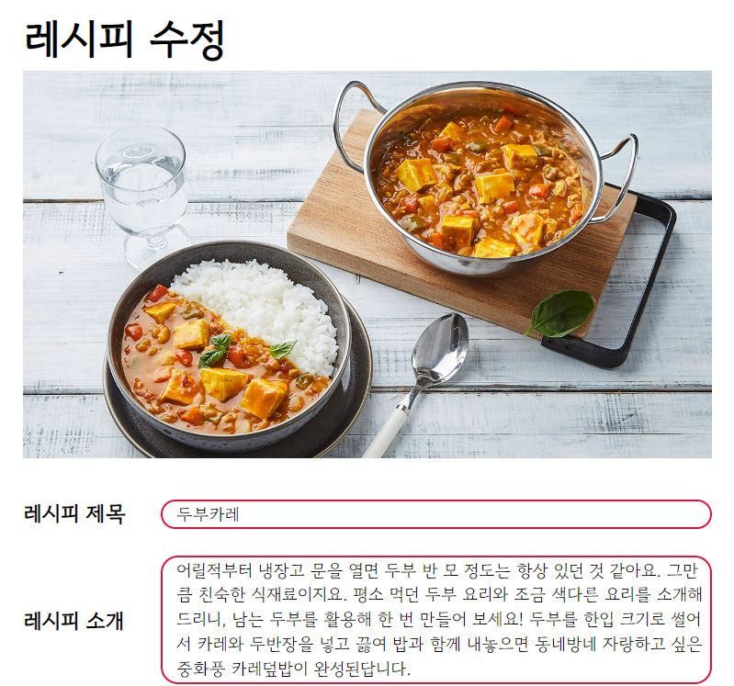
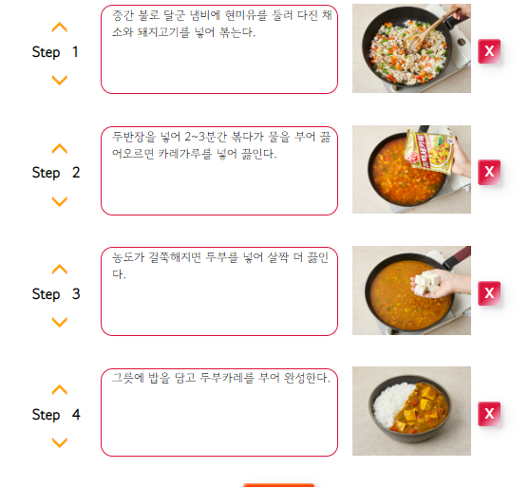
레시피 수정 페이지

Slide 33
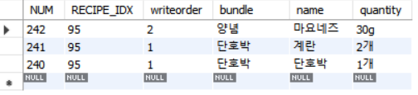
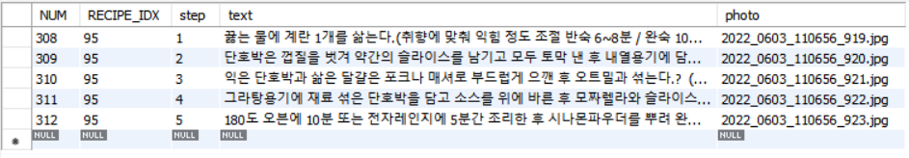
Recipe, Ingredient, Steps DB

Slide 34
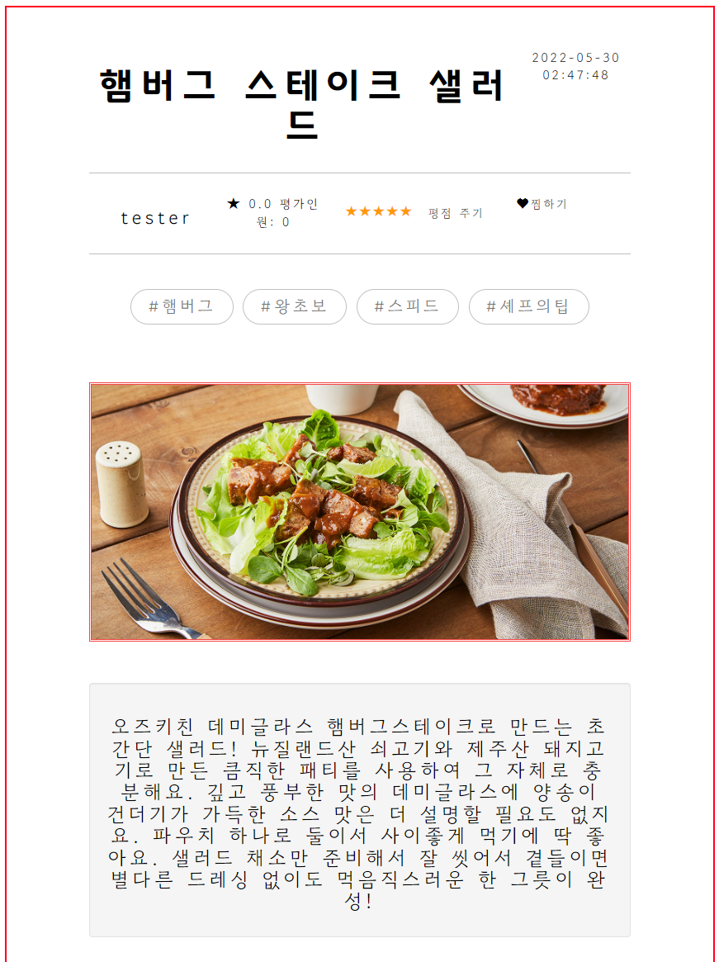
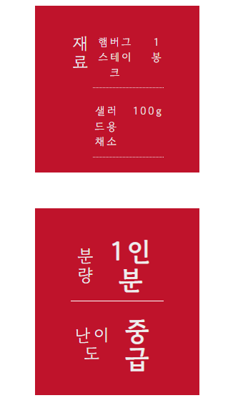
Detail page

Slide 35
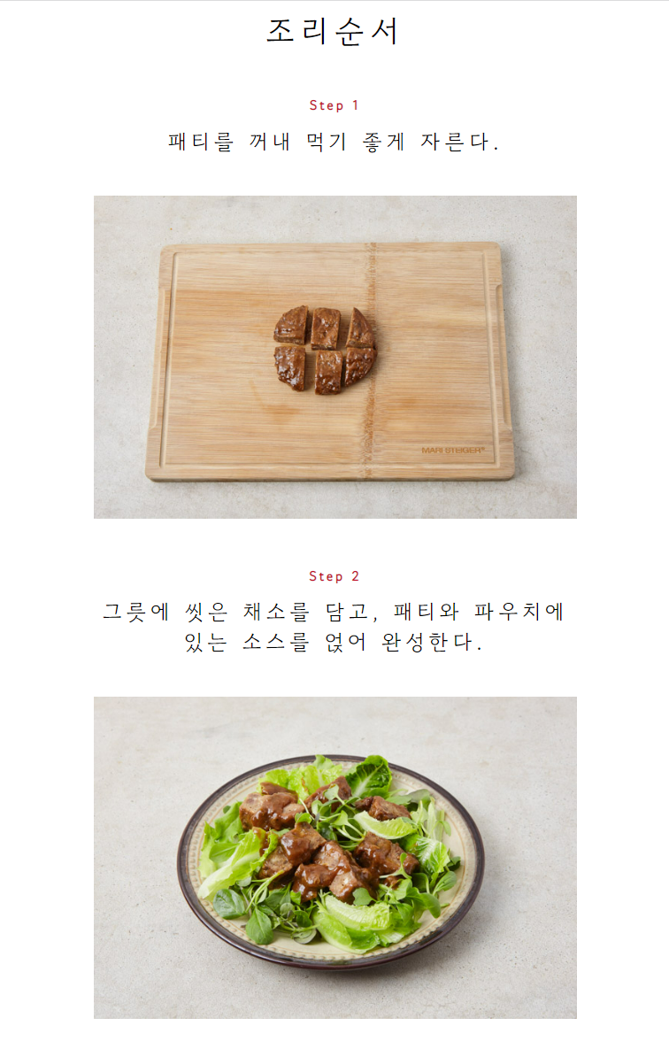
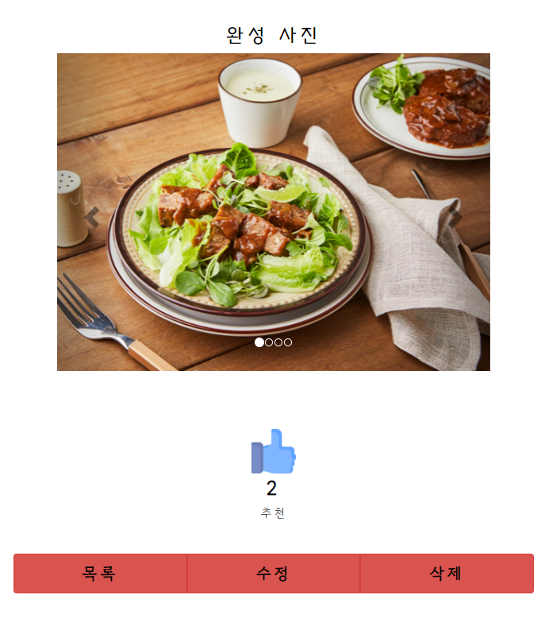
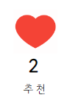

Detail page
추천 누르면 하트로 바뀌며 애니메이션 효과를 줌.

Slide 36



Comment
댓글기능 과 추천은 로그인후 이용가능하게 함.
댓글 기능 / 대댓글 기능

Slide 37

Ranking page

Slide 38


Ranking page
- 추천수 / 조회순 / 최신순 별로 순위를 확인 할수 있음.

Slide 39

Collection page

Slide 40





Collection page
종류 , 재료 , 방법 , 인분 수 , 난이도 등 사용자가 선택 가능.
Hover 시 사진 확대 기능

Slide 41

데이터 입력

Slide 42


데이터 입력

Slide 43

데이터 입력

Slide 44


프로젝트 구조

Slide 45

ERD

Slide 46

♥
Thank you

